Slide 1




การรักษาคือพระประสงค์
ของพระเจ้าสำหรับท่าน!
Healing is God’s Will for you

Slide 2


คริสเตียนหลายคนรู้...
ว่าพระเจ้าทรงสามารถรักษาได้
แต่ไม่แน่ใจ
ว่าพระเจ้าจะทรงรักษา
พวกเขาหรือไม่

Slide 3



ในคําเทศนาวันนี้
เราจะได้เรียนรู้ว่า “การรักษา”
คือพระประสงค์
ของพระเจ้า
สำหรับทุกคน

Slide 4
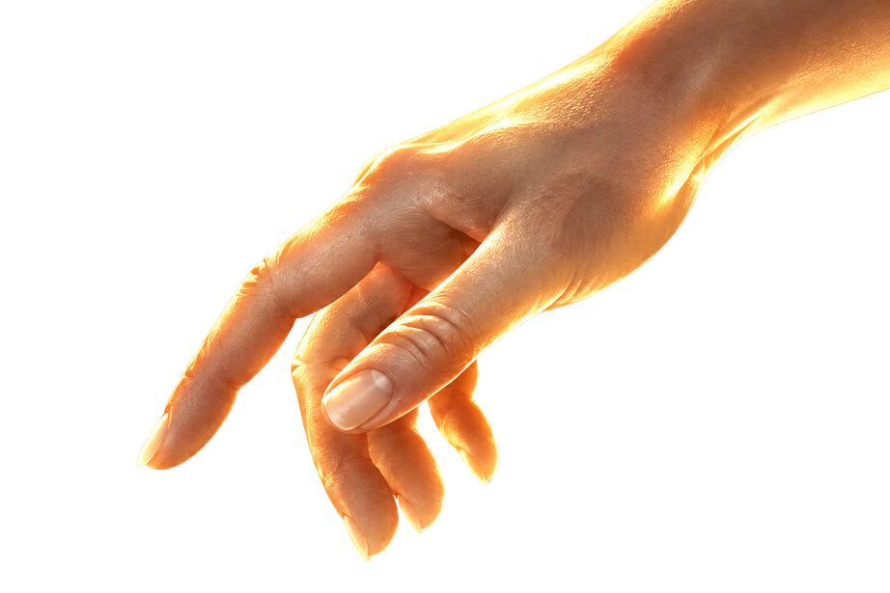

ความจริงที่ให้ยึดมั่น:
พระเยซูทรงจ่ายราคา
เพื่อปลดปล่อยท่านให้เป็นอิสระ
จาก บาป และ ความเจ็บป่วย

Slide 5
พระคัมภีร์เปิดเผยว่า
การรักษาคือ
พระประสงค์ของพระเจ้า
สําหรับท่าน

Slide 6
ทุกสิ่งที่พระเยซูทรงกระทำ
และตรัสเปิดเผยให้เห็น
พระประสงค์ของพระเจ้า
ฮีบรู 1:1-3

Slide 7
ในอดีตพระเจ้าตรัส
กับบรรพบุรุษของเราผ่านทาง
ผู้เผยพระวจนะหลายครั้ง
หลายคราด้วยวิธีการต่างๆ
ฮีบรู 1:1

Slide 8
แต่ในวาระสุดท้ายนี้พระองค์ได้ตรัส
กับเราทั้งหลายโดยพระบุตร
ของพระองค์ ผู้ที่พระองค์ได้แต่งตั้ง
ให้เป็นทายาทครอบครองทุกสิ่งและ
ได้ทรงสร้างจักรวาลโดยพระบุตรนี้
ฮีบรู 1:2

Slide 9
ฮีบรู 1:3
พระบุตรคือรัศมีเจิดจ้า
แห่งพระเกียรติสิริของพระเจ้า
ทรงเป็นเหมือนพระเจ้าทุกประการ
และทรงผดุงสรรพสิ่งไว้ด้วยพระดำรัส
...

Slide 10
ฮีบรู 1:3
...
อันทรงฤทธานุภาพของพระองค์
ด้วยเหตุนี้หลังจากที่ได้ทรง
ชำระบาปแล้ว พระองค์จึงได้ประทับ
ลงที่เบื้องขวาขององค์ผู้ทรงบารมี
ในสวรรค์

Slide 11
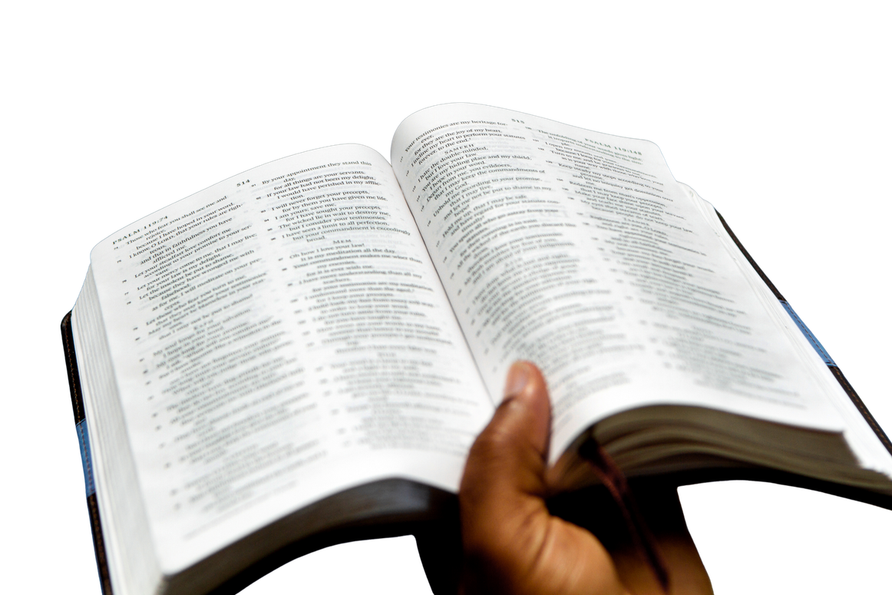
พระเยซูทรงเปิดเผยว่า
เป็นพระประสงค์ของพระเจ้า
ที่จะรักษา
มัทธิว 8:1-3

Slide 12
เมื่อพระองค์เสด็จลงมาจากภูเขา คนเป็นอันมากติดตามพระองค์มา
มัทธิว 8:1

Slide 13
มัทธิว 8:2
ชายคนหนึ่งเป็นโรคเรื้อน
มาคุกเข่ากราบทูลพระองค์ว่า “พระองค์เจ้าข้า พระองค์ทรงรักษา
ข้าพระองค์ให้หายได้
ถ้าพระองค์เต็มใจ”

Slide 14
มัทธิว 8:3
พระเยซูทรงยื่นพระหัตถ์แตะต้อง
ชายผู้นั้นและตรัสว่า
“เราเต็มใจจะรักษา
จงหายโรคเถิด!”
ทันใดนั้นเขาก็หายจากโรคเรื้อน

Slide 15
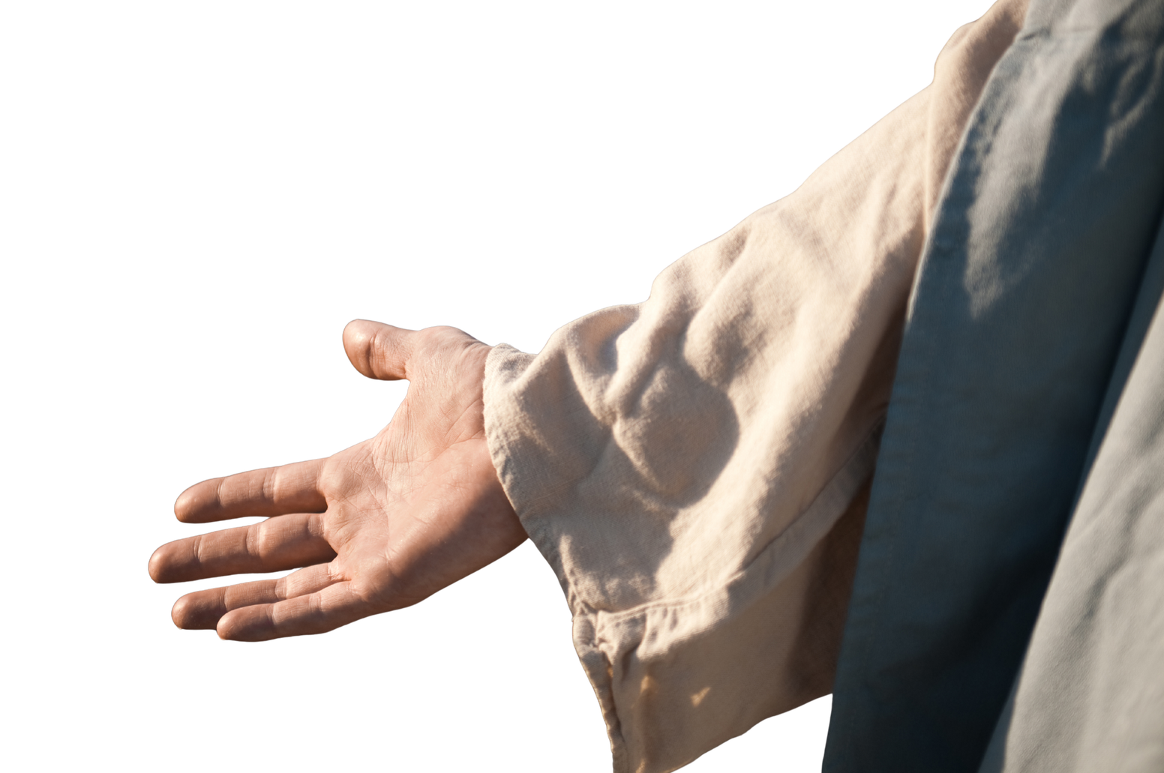
คนตาบอดได้ทูลขอความเมตตา
โดยเชื่อว่าพระเยซูทรงสามารถรักษาได้และจะทรงรักษาให้
มัทธิว 9:27-30

Slide 16
มัทธิว 9:27
ขณะพระเยซูเสด็จจากที่นั่น
มีชายตาบอดสองคนเดินตาม
พระองค์มาพลางร้องว่า
“บุตรดาวิดเจ้าข้า เมตตาพวก
ข้าพระองค์ด้วยเถิด!”

Slide 17
มัทธิว 9:28
เมื่อทรงเข้าไปในบ้านแล้ว
คนตาบอดทั้งสองก็มาหาพระองค์
พระเยซูตรัสถามเขาว่า
“ท่านเชื่อหรือว่าเราสามารถ
ทำการนี้ได้?”

Slide 18
มัทธิว 9:28
...ทั้งสองทูลตอบว่า
“เชื่อ พระเจ้าข้า”

Slide 19
มัทธิว 9:29
พระองค์จึงทรงแตะตา
ของพวกเขาและตรัสว่า
“ให้เป็นไปตามความเชื่อ
ของเจ้าเถิด”

Slide 20
มัทธิว 9:30
ทั้งสองก็กลับมองเห็นได้
พระเยซูทรงกำชับเขา
อย่างหนักแน่นว่า
“อย่าให้ใครรู้เรื่องนี้”

Slide 21

พระราชกิจแห่งการทรงไถ่
ของพระเยซูคริสต์เปิดเผย
ให้เห็นว่า การรักษา คือ
พระประสงค์ของพระเจ้า สําหรับท่าน

Slide 22
คําแช่งสาปของบทบัญญัติ
รวมถึงความเจ็บป่วยด้วย
เฉลยธรรมบัญญัติ
28:15, 21-22, 27-29, 59-61

Slide 23
เฉลยธรรมบัญญัติ 28:15
แต่หากท่านไม่เชื่อฟังพระยาห์เวห์พระเจ้าของท่านและไม่ใส่ใจปฏิบัติตามพระบัญชาและกฎหมายทั้งปวง
...

Slide 24
เฉลยธรรมบัญญัติ 28:15
...
ซึ่งข้าพเจ้ากำลังแจ้งท่านในวันนี้
คำสาปแช่งทั้งปวงนี้
ก็จะตกมาถึงท่าน

Slide 25
เฉลยธรรมบัญญัติ 28:21
องค์พระผู้เป็นเจ้าจะลงโทษท่าน
ด้วยโรคภัยไข้เจ็บต่างๆ
จนกว่าพระองค์จะทำลายท่าน
ให้หมดไปจากดินแดนที่ท่าน
จะเข้ายึดครอง

Slide 26
เฉลยธรรมบัญญัติ 28:22
องค์พระผู้เป็นเจ้าจะทรงบันดาล
โรคภัยกัดกร่อนชีวิต
ด้วยความเจ็บไข้และการอักเสบ
ด้วยความร้อนระอุ
และความแห้งแล้ง...

Slide 27
เฉลยธรรมบัญญัติ 28:22
...ด้วยเชื้อราและแมลง
ทำลายต้นไม้ ซึ่งจะเล่นงานท่าน
จนท่านพินาศไป

Slide 28
เฉลยธรรมบัญญัติ 28:27
องค์พระผู้เป็นเจ้าจะทรงใช้
ฝีอย่างที่เคยเกิดกับอียิปต์
เนื้องอก แผล เนื้อร้าย และโรคคัน
ซึ่งรักษาไม่หายทรมานท่าน

Slide 29
เฉลยธรรมบัญญัติ 28:28
องค์พระผู้เป็นเจ้าจะใช้
ความคลุ้มคลั่ง ความมืดบอด
และความวุ่นวายใจทรมานท่าน

Slide 30
เฉลยธรรมบัญญัติ 28:29
เวลากลางวันแสกๆ ท่านจะคลำ
สะเปะสะปะเหมือนคนตาบอด
อยู่ในความมืด ท่านจะไม่ประสบ
ความสำเร็จในกิจการใดๆ
...

Slide 31
เฉลยธรรมบัญญัติ 28:29
...
ที่ท่านทำเลย ท่านจะถูกกดขี่ข่มเหงและถูกปล้นชิงวันแล้ววันเล่า
โดยไม่มีใครช่วยท่าน

Slide 32
เฉลยธรรมบัญญัติ 28:59
องค์พระผู้เป็นเจ้าจะทรง
ส่งภัยพิบัติอันน่าสะพรึงกลัว
ภัยพิบัติอันรุนแรงและเนิ่นนาน
โรคภัยอันร้ายแรงและเรื้อรัง
มาเหนือท่านและวงศ์วานของท่าน

Slide 33
เฉลยธรรมบัญญัติ 28:60
พระองค์จะทรงนำโรคร้ายทั้งปวง
แห่งอียิปต์ซึ่งท่านขยาดกลัวยิ่งนักมายังท่าน โรคนั้นจะคงอยู่กับท่าน

Slide 34
เฉลยธรรมบัญญัติ 28:61
องค์พระผู้เป็นเจ้าจะทรงนำโรคภัย
และภัยพิบัติสารพัดแม้ไม่ได้บันทึก
ในหนังสือบทบัญญัตินี้มายังท่าน จนกว่าท่านจะถูกทำลายไป

Slide 35
พระเจ้าทรงทําให้ท่านมีคุณสมบัติ
ที่จะรับการรักษาโรค
โคโลสี 1:12

Slide 36
โคโลสี 1:12
ในการขอบพระคุณพระบิดา
ผู้ทรงทำให้พวกท่านเหมาะสม
ที่จะมีส่วนในกรรมสิทธิ์ของ
ประชากรของพระเจ้าในอาณาจักร
แห่งความสว่าง

